Slide 1
Aeroporto di Locarno
Irina – 2E 2025

Slide 2
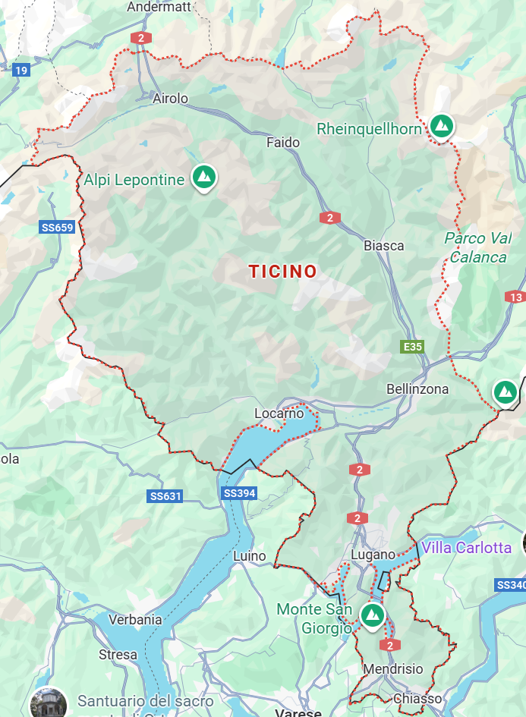
4
Quanti aeroporti ci sono nel Cantone Ticino?
Aeroporto di Lugano
Aeroporto di Locarno
Aeroporto di Lodrino
Aeroporto di Ambrì
5. Aeroporto di San Vittore (Cantone Grigioni)
AEROPORTO DI LOCARNO
AEROPORTO DI MAGADINO
3
5
2
1

Slide 3
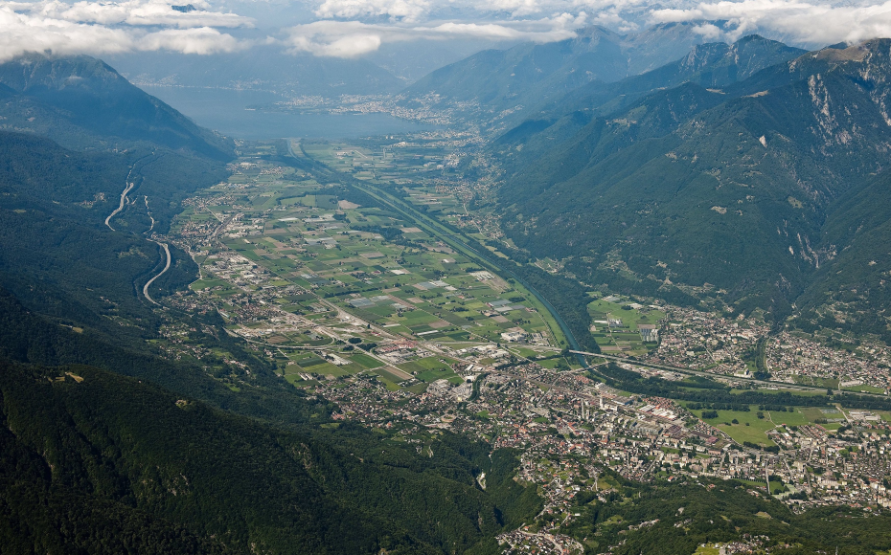

CHI LO TROVA?
Piano di Magadino (comune di Gordola)
Vicino al Lago Maggiore e alle Bolle di Magadino

Slide 4
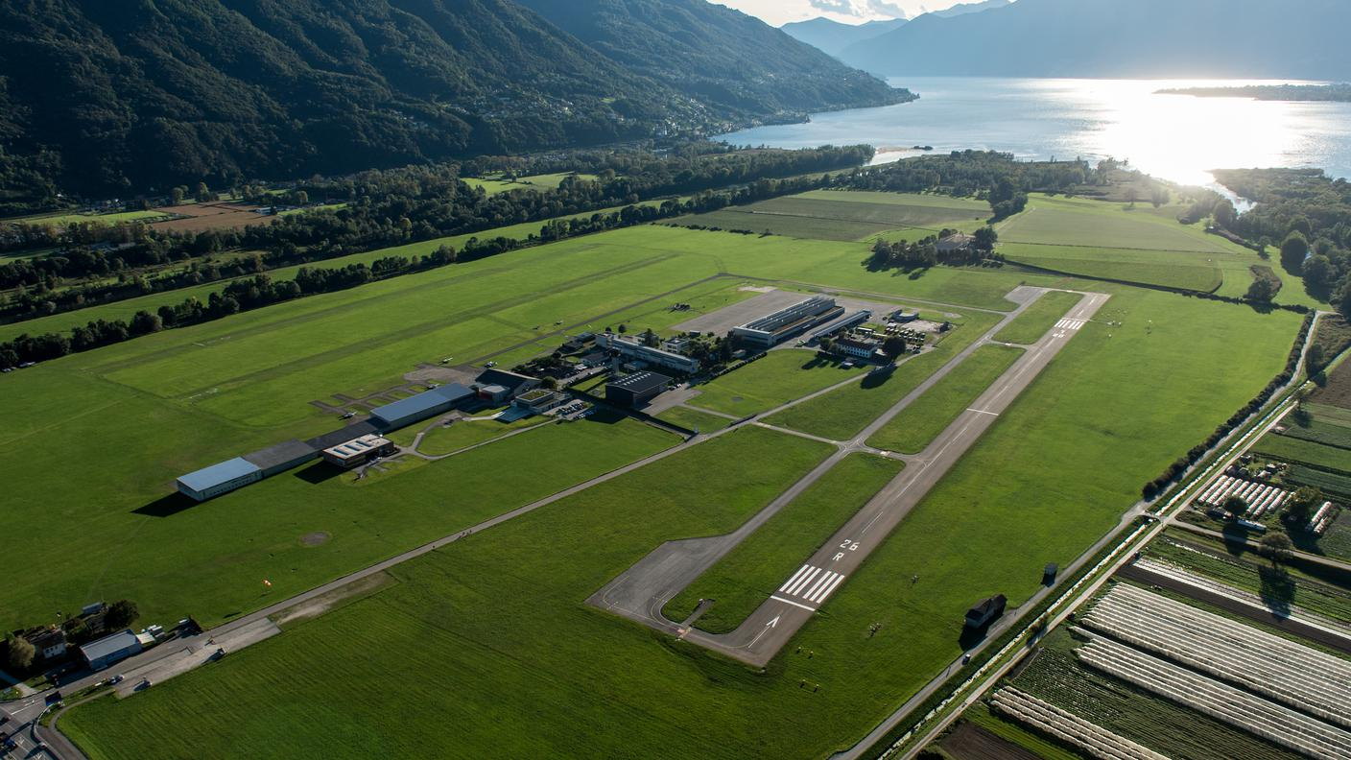
VIRA GAMBAROGNO
Aeroporto MISTO: aeroporto CIVILE e aeroporto MILITARE

Slide 5
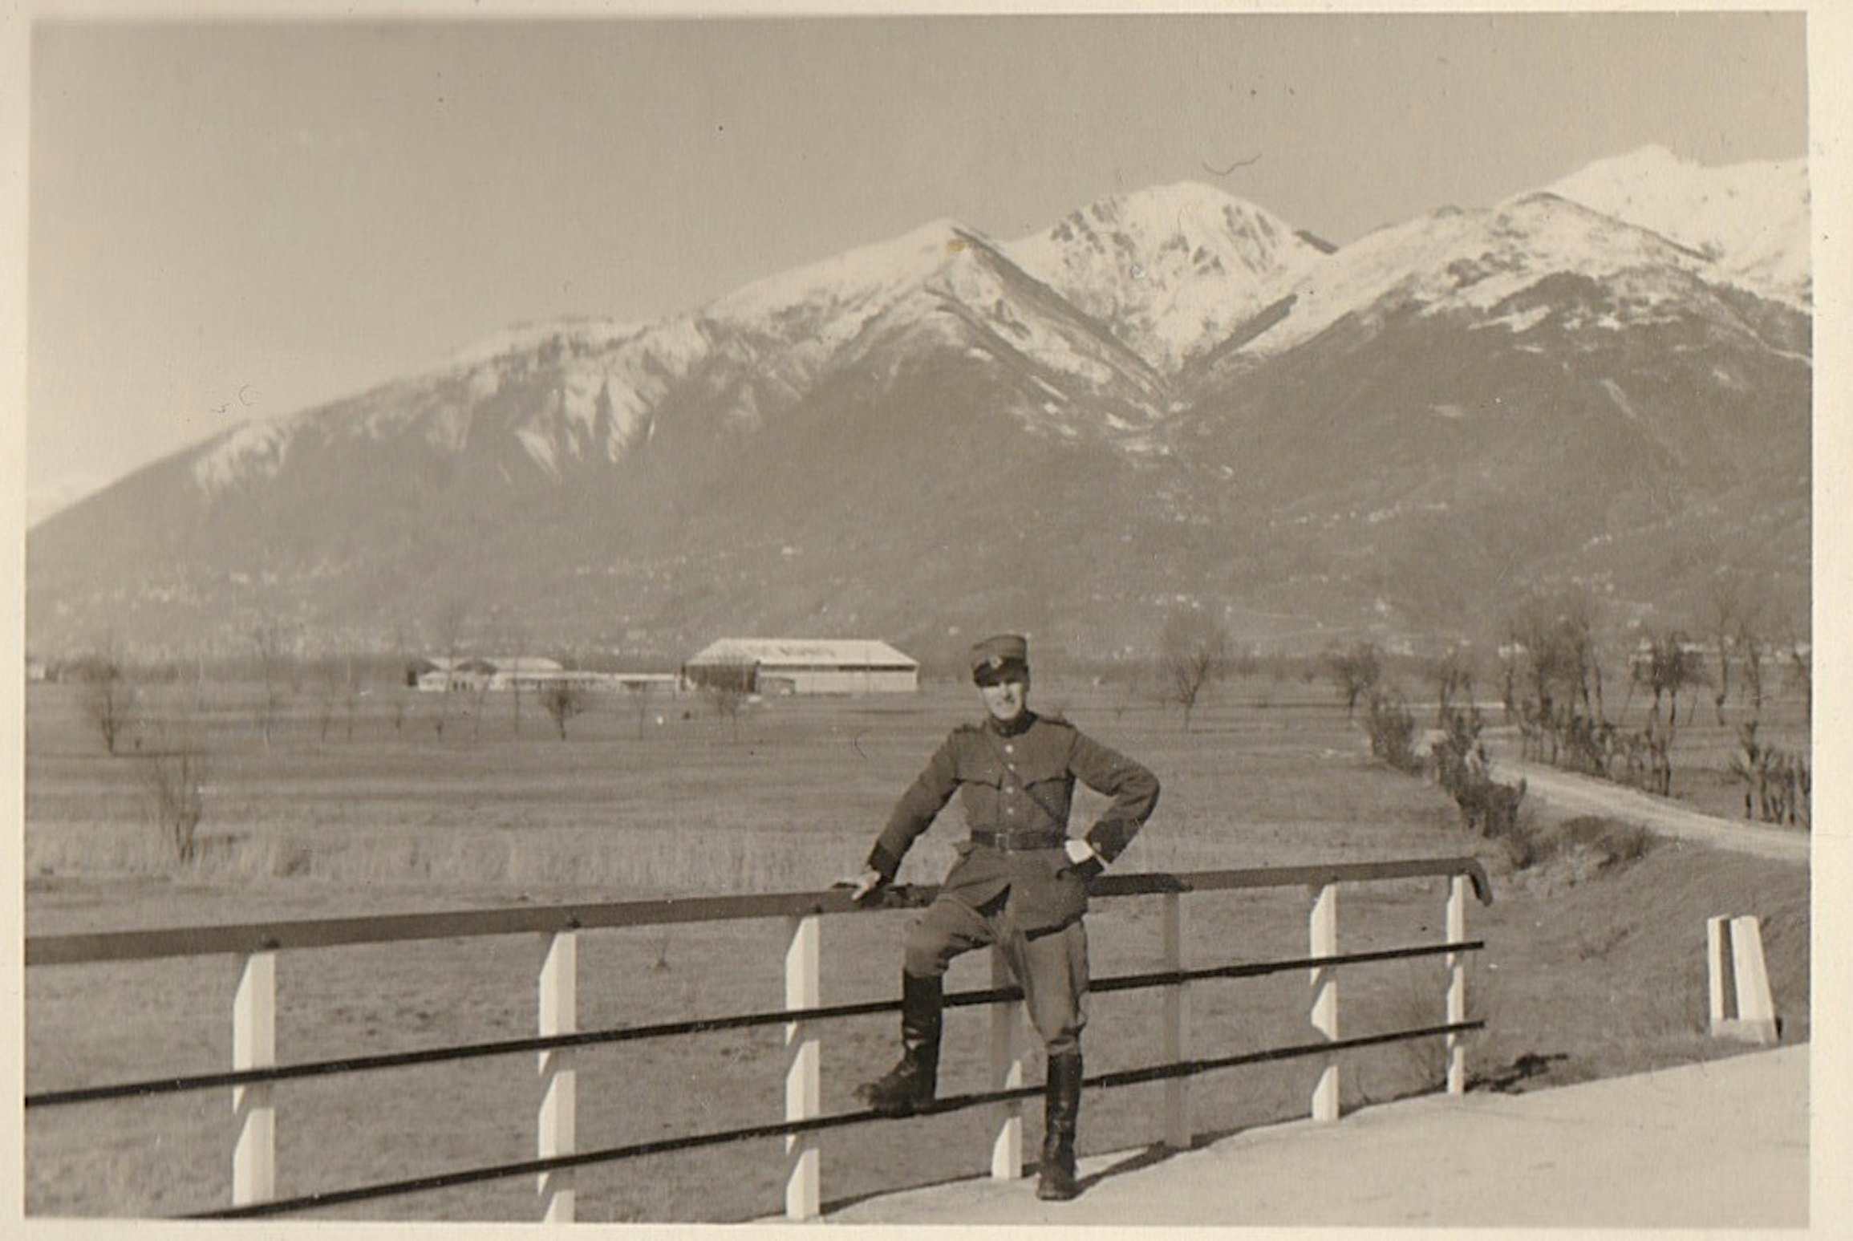
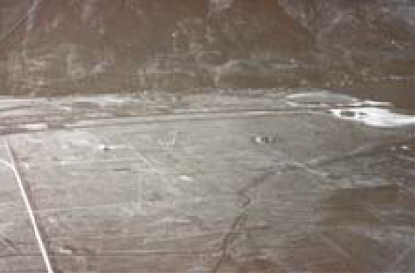
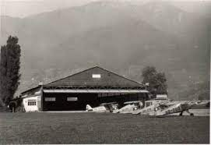
Estate 1939: inaugurazione aeroporto CIVILE
Inverno 1939: inauguarzione aeroporto MILITARE

Slide 6
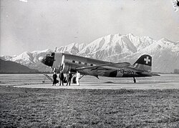
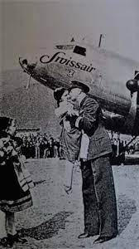
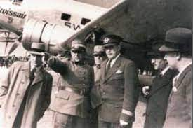
1940: aeroporto temporaneamente utilizzato dalla SWISSAIR per voli verso ROMA e BARCELLONA

Slide 7
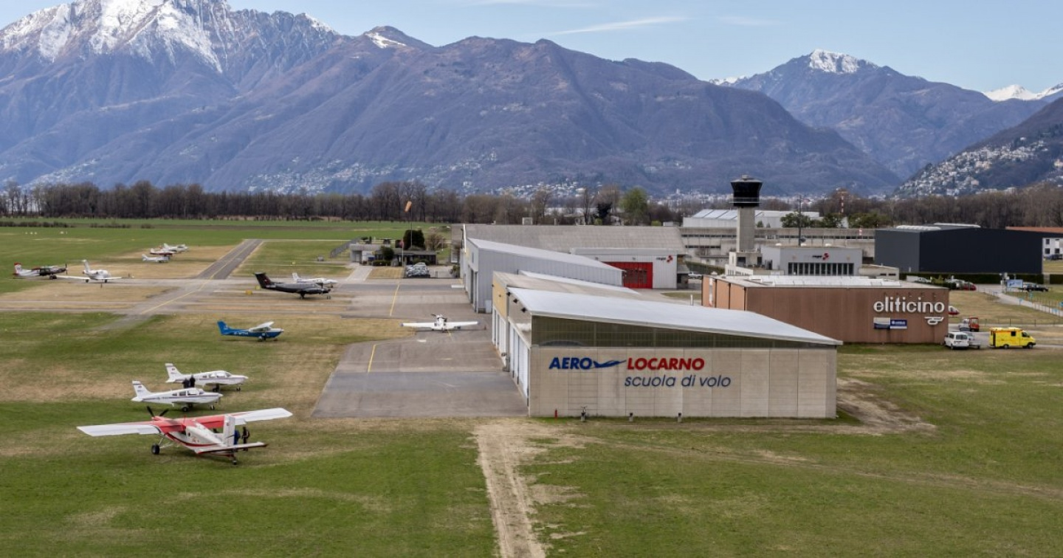
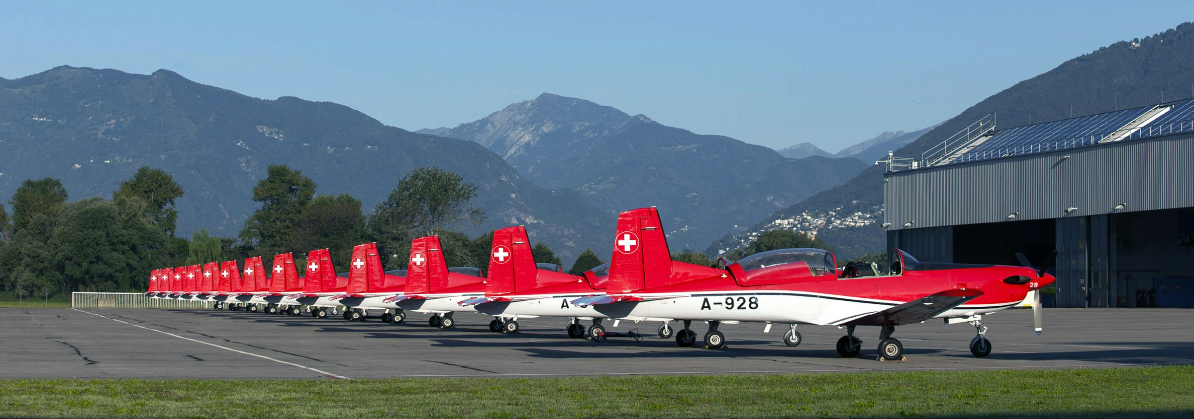
Aeroporti svizzeri – grandezza:
Aeroporto di Zurigo
Aeroporto di Ginevra
Aeroporto di Locarno
…
Aeroporto di Locarno è diviso in 2 parti:
Aeroporto CIVILE
Aeroporto MILITARE

Slide 8
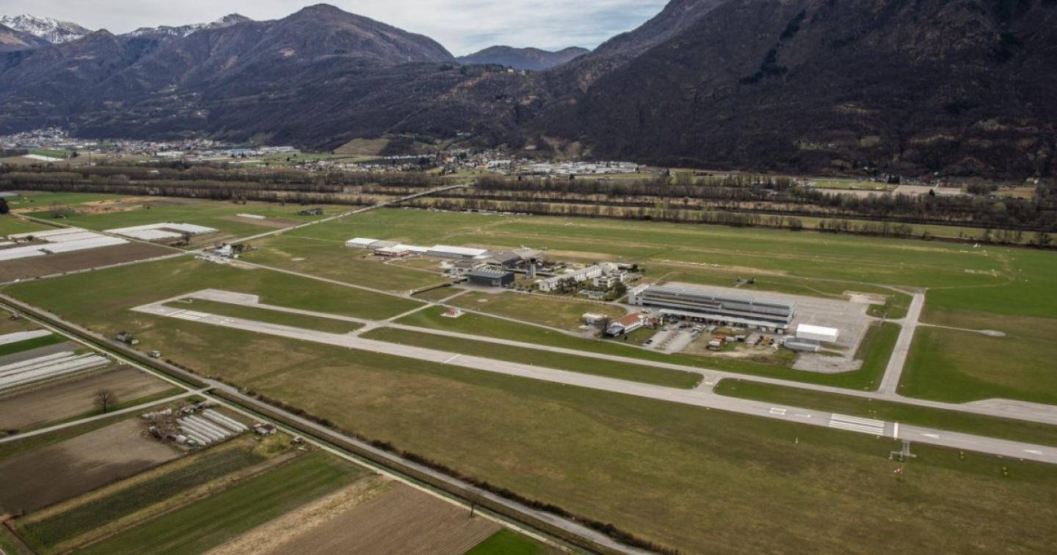
3 piste parallele:
2 piste in erba
1 pista in asfalto
L’aeroporto di Zurigo e l’aeroporto di Locarno sono gli unici aeroporti svizzeri che hanno 3 piste. Gli altri aeroporti svizzeri hanno 2 piste o una sola pista

Slide 9
ATTIVITÀ DELL’AEROPORTO – PARTE CIVILE
Aelo Swiss Academy
Swiss Helicopter
Eliticino Tarmac
Paracentro
REGA
GVVT – Gruppo Volo a Vela Ticino
…

Slide 10

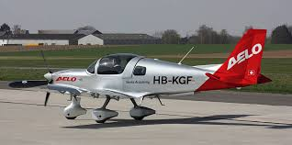
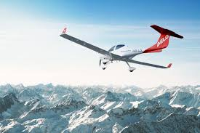
AELO SWISS ACADEMY
Scuola di volo
Allievi frequentano la scuola per diventare piloti di aerei di linea
Allievi vengono da tutta Europa e principalmente dall’Olanda

Slide 11

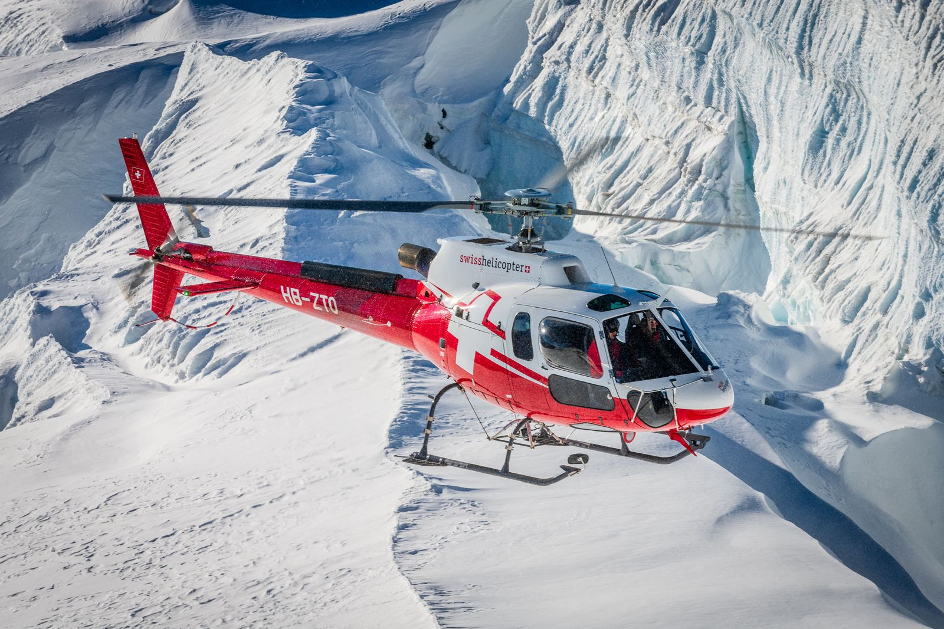
SWISS HELICOPTER
Scuola di volo con elicotteri
Voli turistici

Slide 12
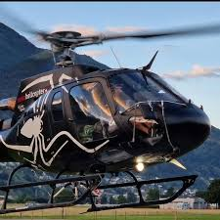
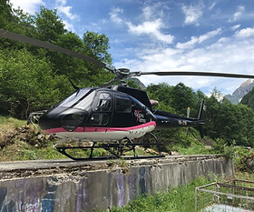
ELITICINO TARMAC
Ditta che fanno lavoro con elicotteri

Slide 13

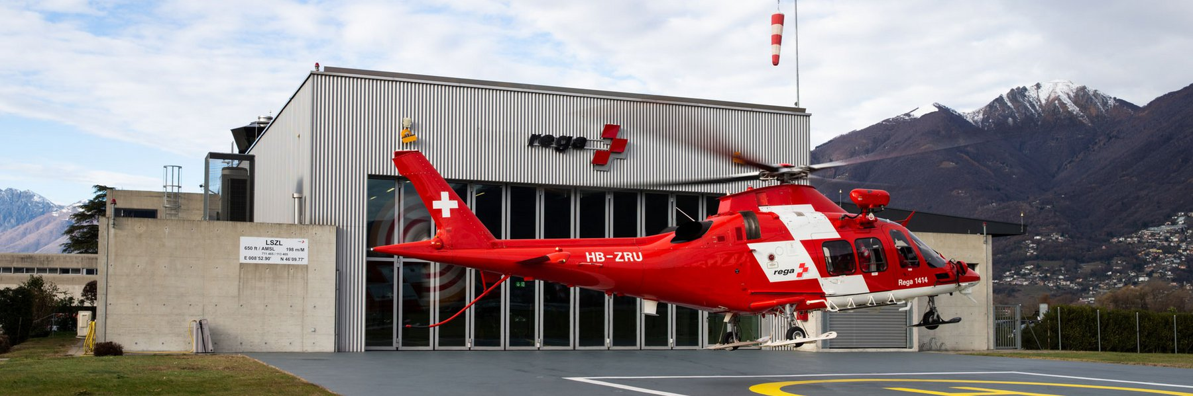
REGA
Unica base a sud delle Alpi
Soccorso con elicottero
Addestramento piloti

Slide 14

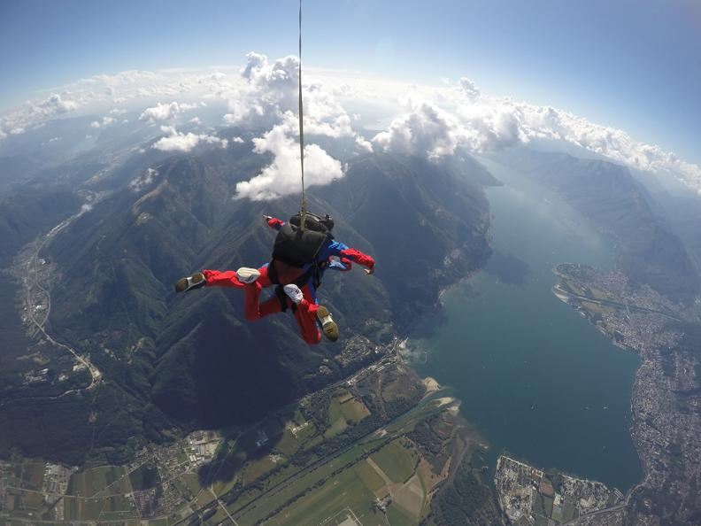
PARACENTRO
Più grande centro di paracadutismo in Svizzera
I paracadutisti si lanciano da 4100 metri
Scuola di paracadutismo

Slide 15

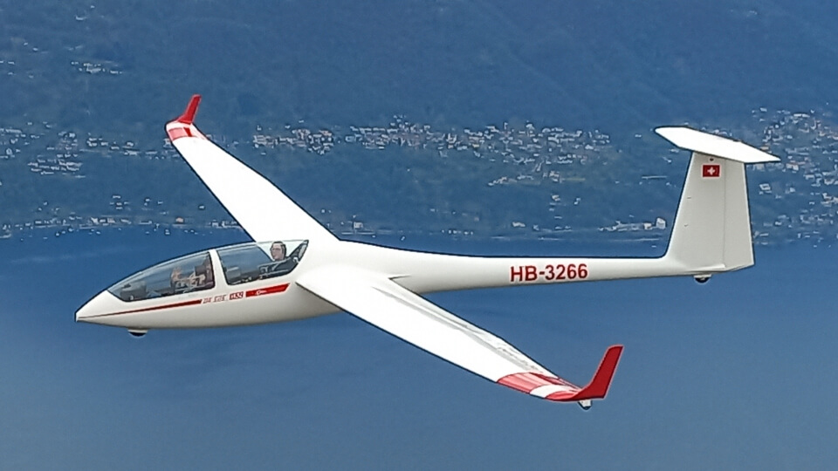
GVVT
Attività di volo con alianti
Il volo si dice silenzioso perchè gli alianti non hanno motore e non fanno rumore

Slide 16
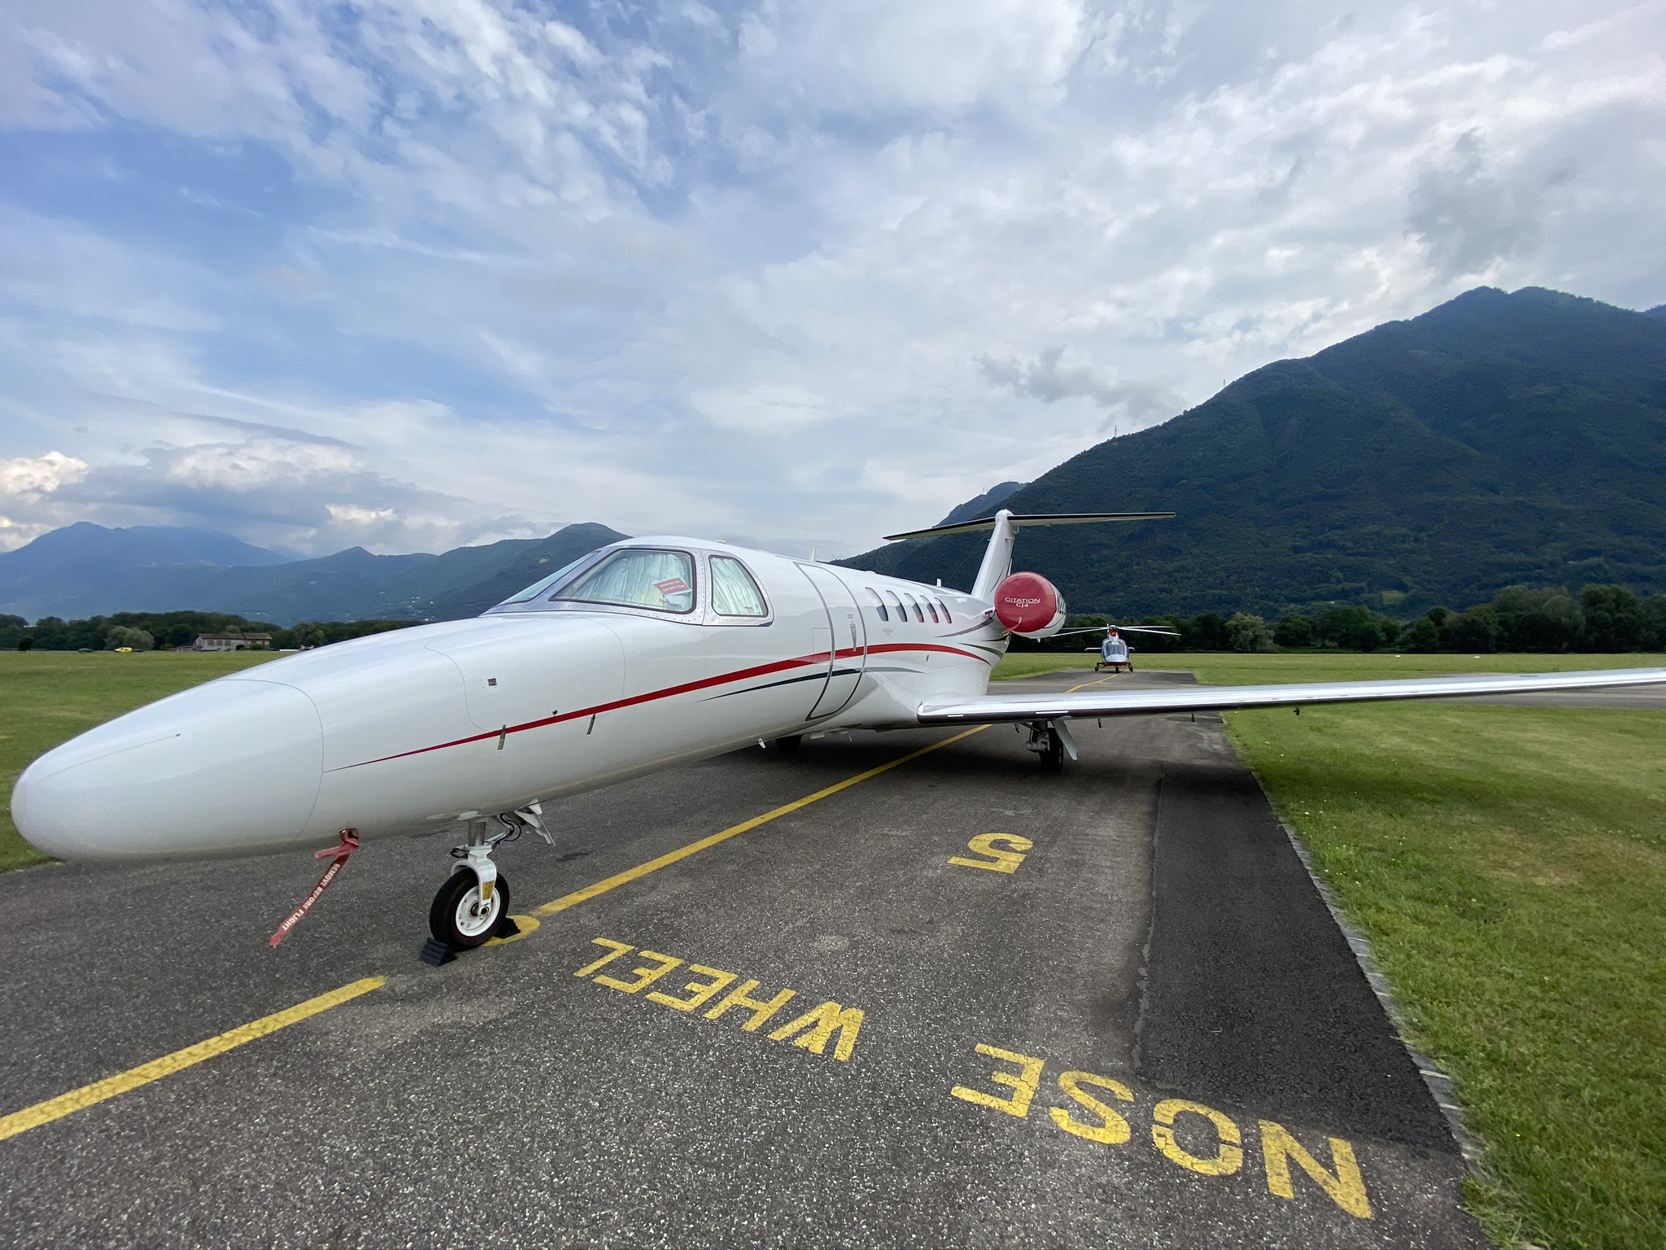
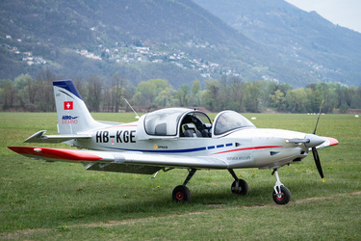
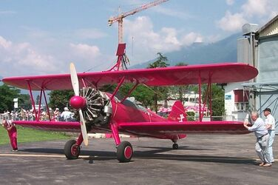
ALTRE ATTIVITÀ
Aerei e elicotteri privati che sono utilizzati per viaggiare o per divertimento

Slide 17
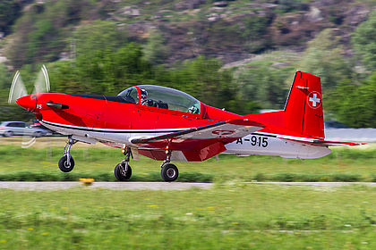
ATTIVITÀ DELL’AEROPORTO – PARTE MILITARE – BASE AEREA LOCARNO
Scuola di volo dei piloti militari
Paracadutisti militari
Elicotteri
C’è sempre un elicottero pronto per attività antincendio
PC7 Team: pattuglia acrobatica

Slide 18
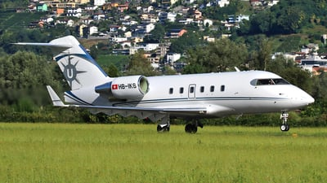
Qual è l’aereo più grande che atterra e decolla a Locarno?
È un Challenger
Spesso arriva e parte per Vienna
Alcune volte arriva a Locarno dagli Stati
Uniti o dal Canada, dopo un volo di 8 o 9
ore

Slide 19
ATTIVITÀ
Costruire un aereo di carta
Fallo volare
L’aereo che atterra più lontano vince…
… un piccolo pensiero e una visita all’aeroporto di Locarno

